Slide 1
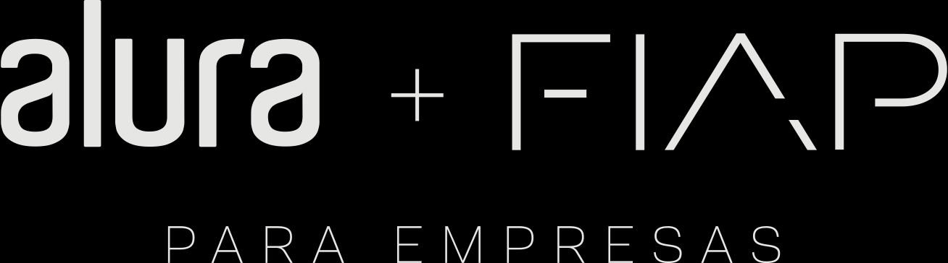


Slide 2
NORMAS E REGULAMENTAÇÕES PARA IA
A ADOÇÃO CRESCENTE DA INTELIGÊNCIA ARTIFICIAL (IA) EM SETORES COMO SAÚDE, FINANÇAS E TRANSPORTE DESTACA A IMPORTÂNCIA DE NORMAS E REGULAMENTAÇÕES QUE GARANTAM SEU USO ÉTICO E RESPONSÁVEL.
REGULAMENTAÇÕES COMO O REGULAMENTO GERAL SOBRE A PROTEÇÃO DE DADOS (GDPR) DA UNIÃO EUROPEIA E A LEI GERAL DE PROTEÇÃO DE DADOS (LGPD) NO BRASIL ESTABELECEM DIRETRIZES PARA O TRATAMENTO DE DADOS PESSOAIS, PROTEGENDO OS DIREITOS DOS INDIVÍDUOS.
NESTE MATERIAL, ABORDAREMOS AS PRINCIPAIS NORMAS QUE MOLDAM O CENÁRIO DA IA, EXPLORAREMOS ASPECTOS ÉTICOS E DISCUTIREMOS OS DESAFIOS ENFRENTADOS PELAS ORGANIZAÇÕES NA IMPLEMENTAÇÃO DESSAS DIRETRIZES, ENFATIZANDO A NECESSIDADE DE UM ENFOQUE HARMONIZADO GLOBALMENTE PARA O USO RESPONSÁVEL DA IA.

Slide 3
NORMAS E REGULAMENTAÇÕES
As normas e regulamentações em Inteligência Artificial (IA) são essenciais para garantir seu uso ético e seguro.
Com o aumento do uso de dados pessoais, regulamentações como o GDPR e a LGPD protegem a privacidade e a segurança das informações, assegurando transparência e consentimento.
Essas normas também promovem a confiança dos usuários nas tecnologias de IA. Quando as organizações seguem diretrizes éticas, demonstram compromisso com a responsabilidade, o que aumenta a aceitação social da IA.
Além disso, regulamentações incentivam a inovação responsável, direcionando empresas a desenvolver soluções que priorizem a ética e a equidade.
A criação de um ambiente regulatório consistente é crucial para a harmonização global das práticas de IA, permitindo a colaboração internacional no enfrentamento de desafios comuns, como discriminação algorítmica.

Slide 4
NORMAS E REGULAMENTAÇÕES
As normas e regulamentações que regem a Inteligência Artificial (IA) são fundamentais para assegurar seu uso ético e responsável.
Entre as principais destacam-se:
Regulamento Geral sobre a Proteção de Dados (GDPR): Este regulamento europeu estabelece diretrizes rigorosas para a coleta e uso de dados pessoais, priorizando a transparência e o consentimento dos usuários;
Lei Geral de Proteção de Dados (LGPD): Semelhante ao GDPR, a LGPD regula o tratamento de dados pessoais no Brasil, impondo obrigações às organizações sobre como coletar e armazenar informações.

Slide 5
NORMAS E REGULAMENTAÇÕES
Regulamento da Comissão Europeia sobre IA: Proposto em 2021, este regulamento cria um quadro legal para a IA, classificando sistemas conforme seu risco e estabelecendo requisitos para aplicações de alto risco;
Diretrizes da OCDE para IA: Essas diretrizes promovem o uso responsável da IA, enfatizando princípios como inclusão, sustentabilidade e proteção dos direitos humanos;
Padrões ISO para IA: A ISO desenvolve padrões que asseguram a qualidade e segurança dos sistemas de IA, abordando gerenciamento de riscos e a necessidade de transparência nos algoritmos.

Slide 6
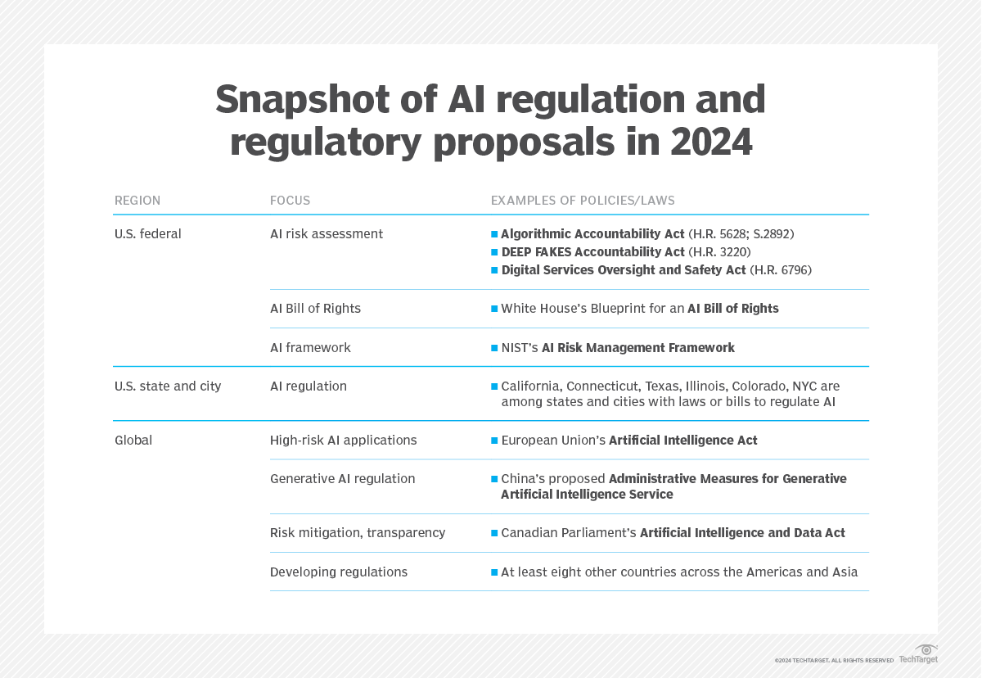
REGULAMENTAÇÃO EM IA
https://www.techtarget.com/searchenterpriseai/feature/AI-regulation-What-businesses-need-to-know

Slide 7
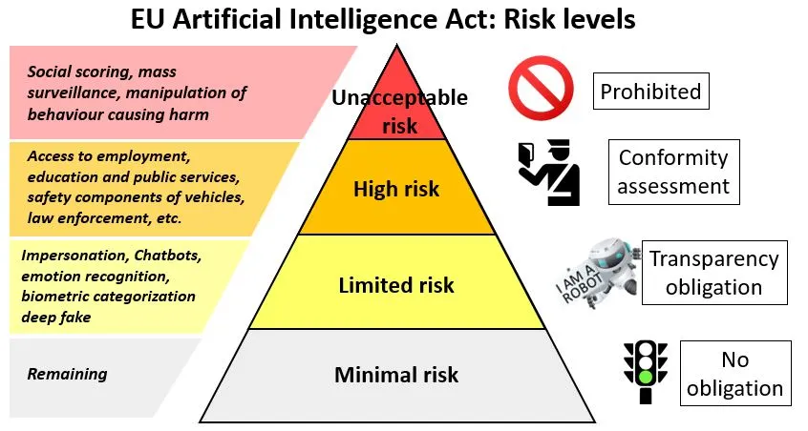
REGULAMENTAÇÃO EM IA – EU AI ACT
https://www.telefonica.com/en/communication-room/blog/a-fit-for-purpose-and-borderless-european-artificial-intelligence-regulation/

Slide 8
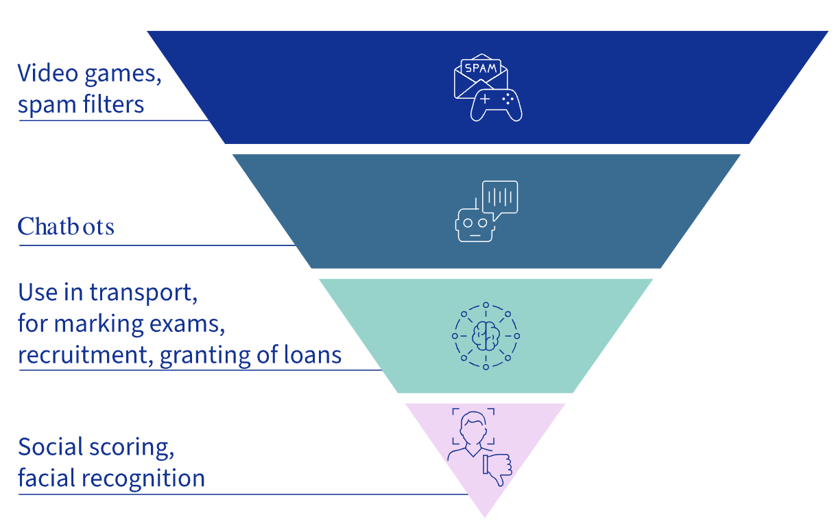
REGULAMENTAÇÃO EM IA – EU AI ACT
https://www.consilium.europa.eu/pt/policies/artificial-intelligence/#:~:text=O%20Regulamento%20Intelig%C3%AAncia%20Artificial%20da,s%C3%A3o%20seguros%2C%20%C3%A9ticos%20e%20fi%C3%A1veis.

Slide 9
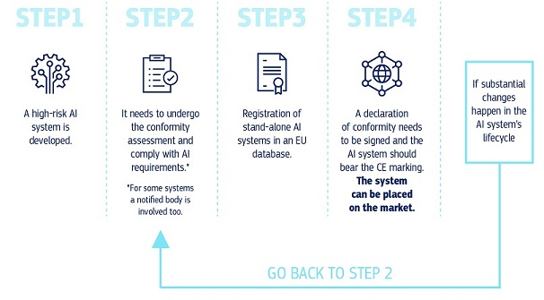
REGULAMENTAÇÃO EM IA - FRAMEWORK
https://digital-strategy.ec.europa.eu/en/policies/regulatory-framework-ai

Slide 10
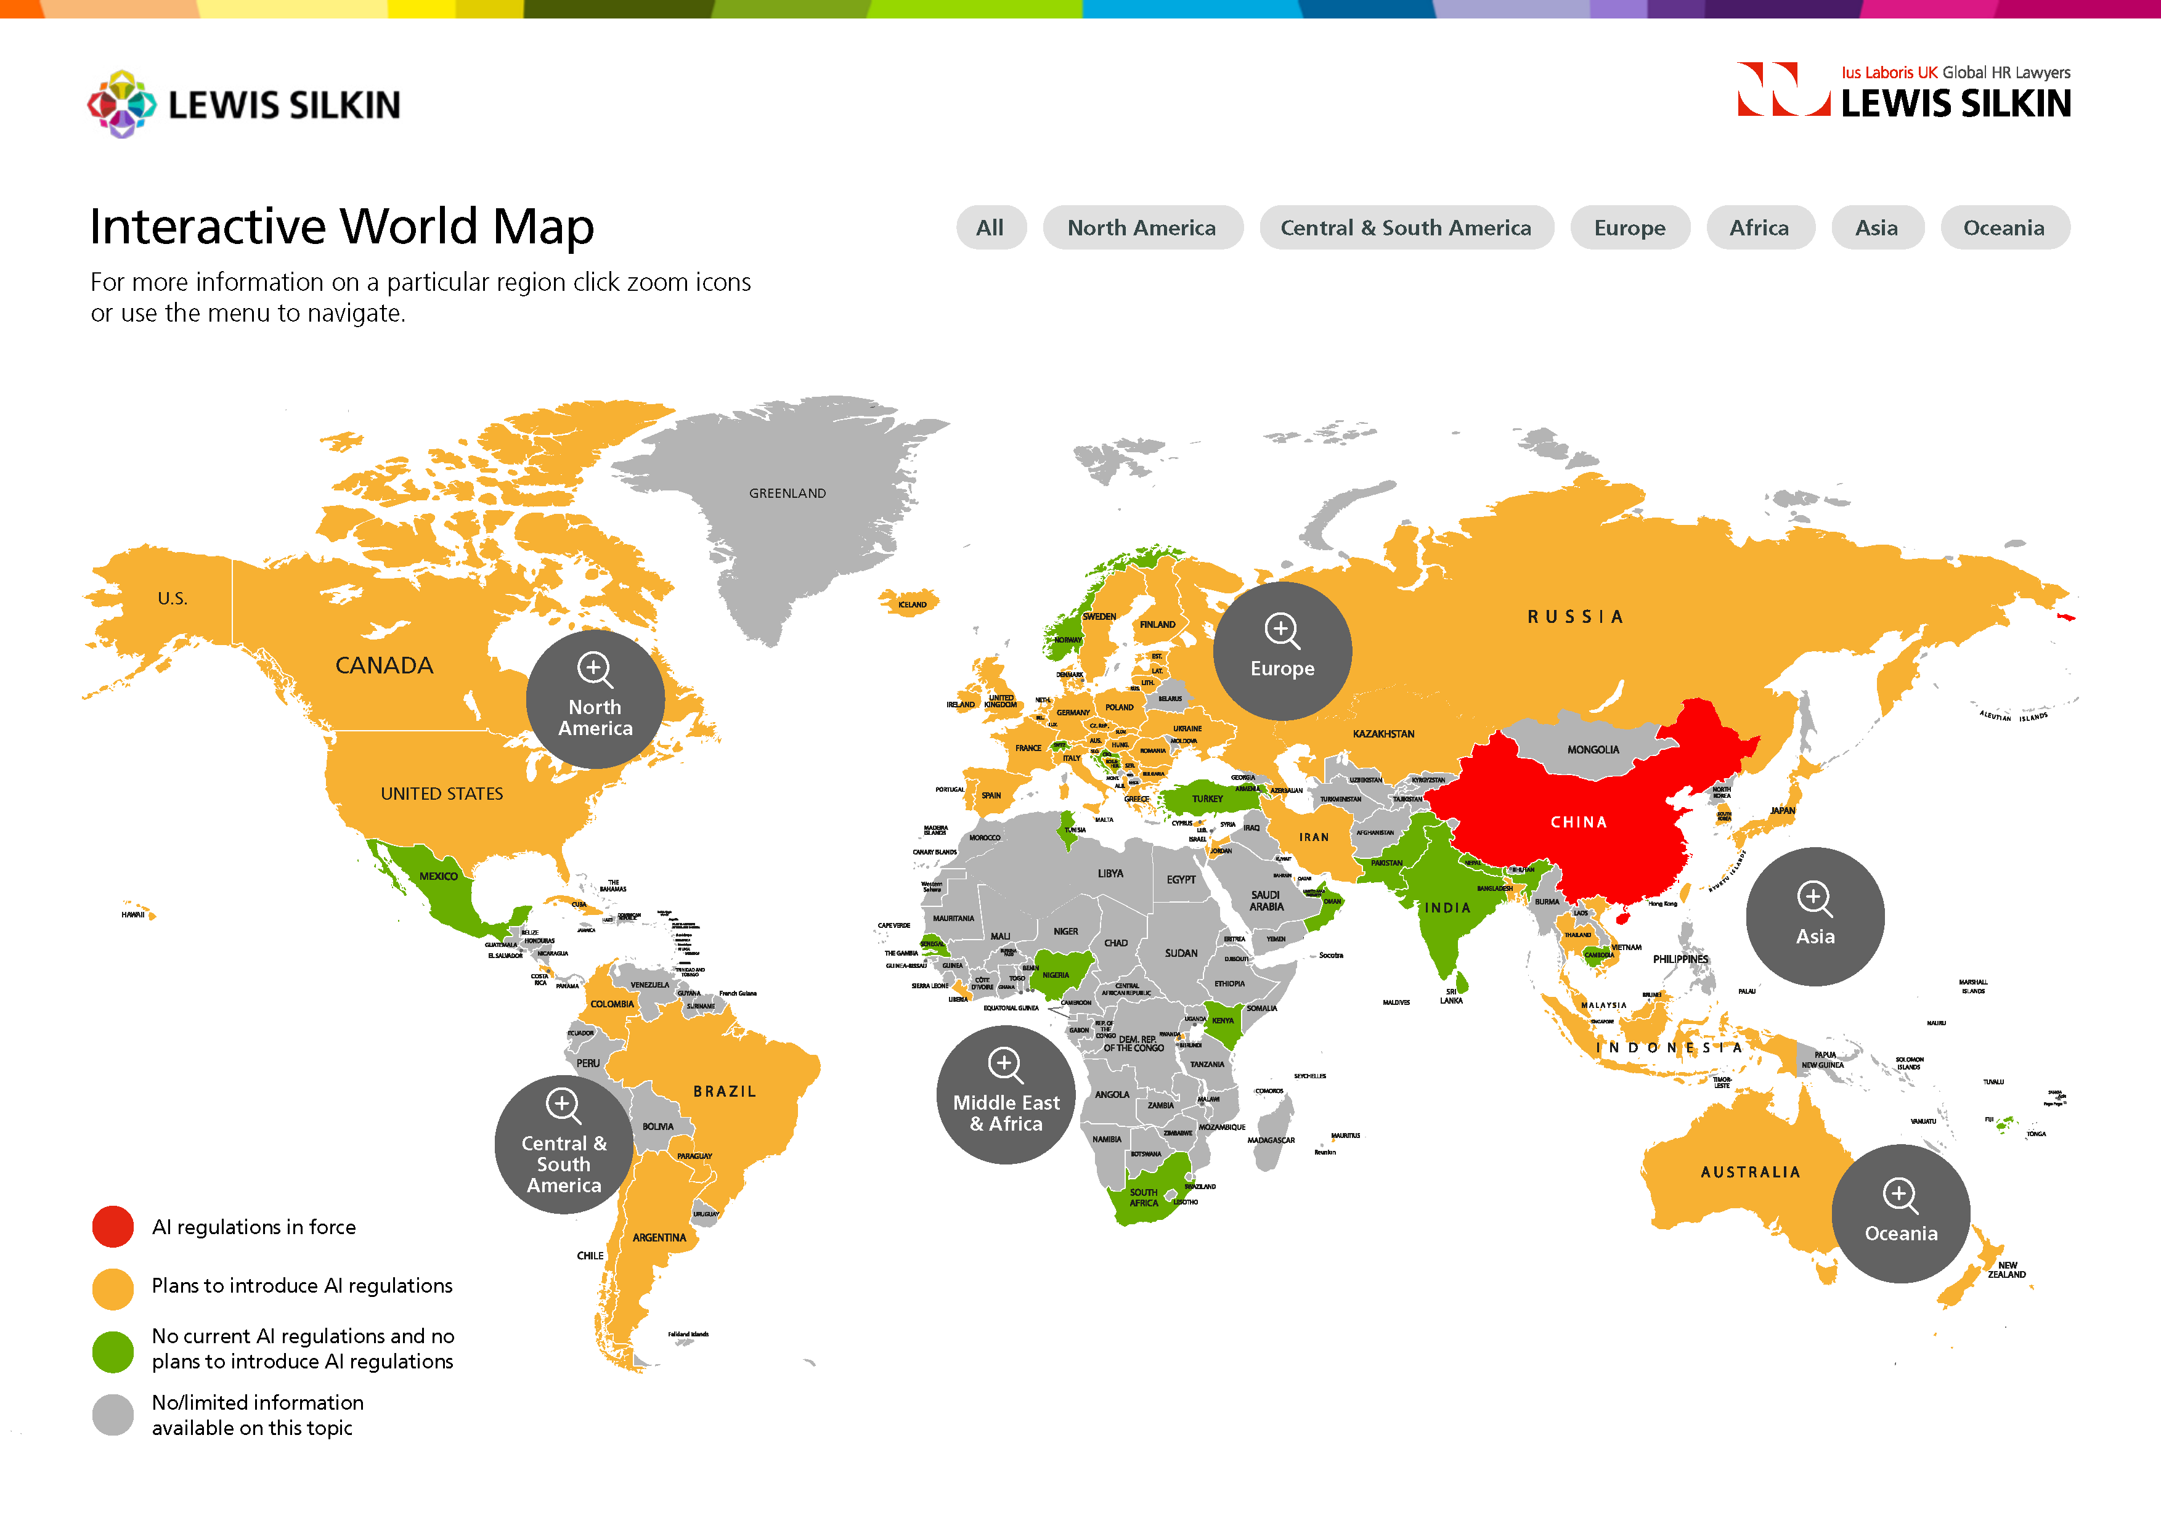
NORMAS E REGULAMENTAÇÕES
Junho 2023
https://www.lewissilkin.com/en/insights/ai-regulation-around-the-world

Slide 11
DESAFIOS
A implementação de normas e regulamentações em Inteligência Artificial (IA) enfrenta diversos desafios:
Complexidade Técnica: A rápida evolução das tecnologias torna difícil criar regulamentações abrangentes e flexíveis, frequentemente resultando em lacunas legais.
Ambiguidade e Interpretação: As normas podem ser interpretadas de formas distintas, gerando incertezas sobre a conformidade e levando a variações na implementação.
Custos de Conformidade: O investimento necessário para atender às regulamentações pode ser elevado, especialmente para pequenas empresas, criando barreiras à adoção da IA.
Falta de Consenso Global: A ausência de normas uniformes em nível global dificulta a adaptação das empresas a diferentes legislações, aumentando a complexidade operacional.
Considerações Éticas: Além da conformidade legal, as questões éticas, como viés algorítmico, precisam ser abordadas, pois impactam a confiança pública nas tecnologias.

Slide 12
OBRIGADO!

